Slide 1




Slide 2


Slide 3


Em thích nhất điều gì trong ngôi trường của em?

Slide 4


Slide 5

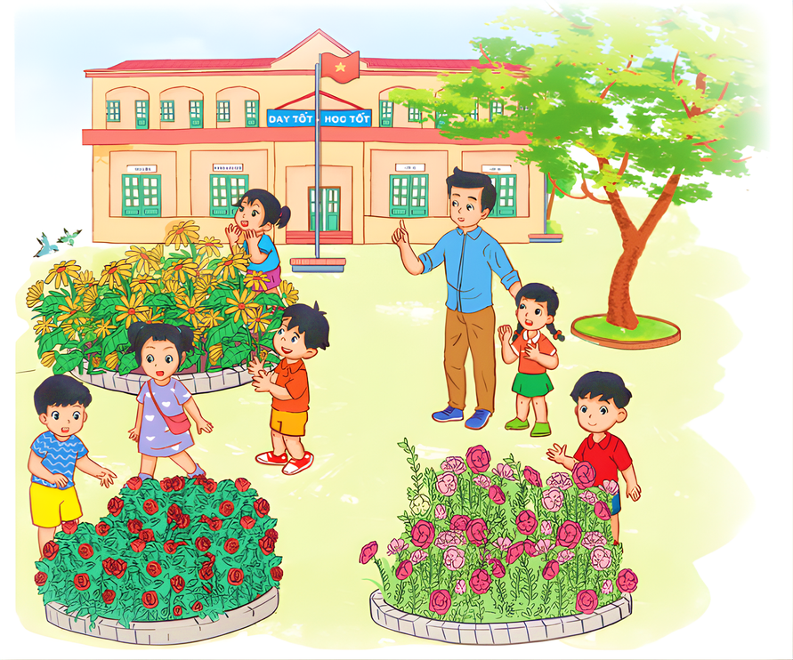


- Trong vườn có những loài hoa gì?
- Mọi người trồng hoa để làm gì?
- Để cây hoa tươi tốt chúng ta cần làm gì?

Slide 6

Để quang cảnh trường học trở nên tươi đẹp hơn thì thầy cô giáo và các em có thể trồng thêm cây xanh, hoa… Mỗi thành viên trong trường đều có trách nhiệm chăm sóc, bảo vệ cây cối trong trường.

Slide 7


Slide 8

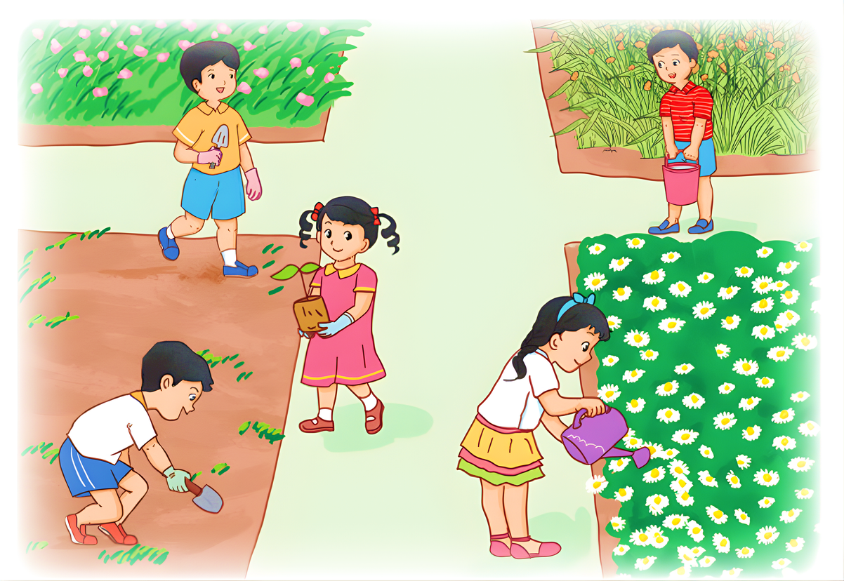


- Phân công kế hoạch chăm sóc vườn hoa.
- Chuẩn bị đồ dùng, dụng cụ để chăm sóc cây, hoa.

Slide 9



Slide 10



Găng tay
Bình tưới cây
Bay, xẻng,…

Slide 11

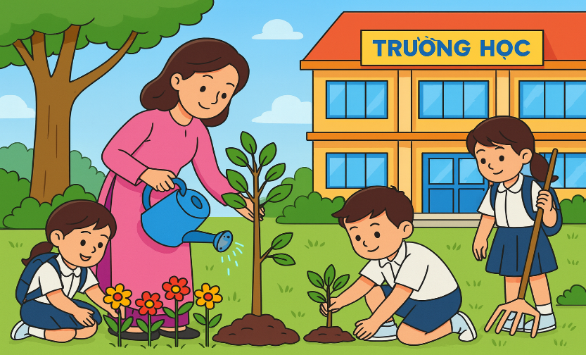

Slide 12
Tự đánh giá kết quả của việc chăm sóc cây, hoa của bản thân và các bạn trong nhóm, lớp.

Slide 13
Chia sẻ về cảm xúc của em sau buổi thực hành chăm sóc cây, hoa.

Slide 14

Để cây, hoa phát triển tươi tốt mỗi người cần thực hiện các công việc cụ thể để chăm sóc cây như: nhổ cỏ, tưới cây.

Slide 15


Slide 16
Em sẽ làm gì để vườn hoa, quang cảnh xung quanh trường học trở nên đẹp hơn?
Notes:
- GV dung app gọi tên ngẫu nhiên để HS trả lời

Slide 17

Chia sẻ bài học với người thân.
Chuẩn bị bài học mới.

